Slide 1
واجب
ابحثي عن اشخاص يتصفون بمهارة في الالقاء في نظرك و اذكري السبب
هل تتوقعي انها مهارة مكتسبة؟ وضحي.

Slide 2
الوحدةالخامسة
الاتصال غير الكلامي

Slide 3
مقدمة
الاتصال غير اللفظي والاتصال غير الكلامي

Slide 4
تعريف الاتصال غير الكلامي
تعريف
العملية التي يتم من خلالها تبادل الأفكار والمعاني بين الأفراد بدون استعمال الكلمات.
الفرق بين الاتصال غير الكلامي والسلوك غير الكلامي (مثال)

Slide 5

تطبيق: من غير كلام
تقوم احدى الطالبات بتمثيل مثل أو حكمة لزميلاتها وعلى الجميع معرفة ماذا تقصد

Slide 6
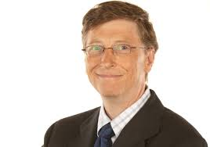
واقع الاتصال غير الكلامي
من خلال حياتنا اليومية نحن نرسل رسائل واشارات ورموز بدون كلمات خلال تواصلنا مع الآخرين سواء كنا نقصد ذلك أو لا نقصد.
وتشير الدراسات الاتصالية القديمة والحديثة إلى أننا نطلق أحكامنا على الآخرين ونحدد علاقتنا معهم بناء على ما نشاهده ونقرأه من تلك الإشارات والرموز التي تظهر في وجوههم وحركاتهم ومظهرهم العام وليس بناء على ما نسمعه منهم.
ولابد من التأكيد على أن رسائل الاتصال غير الكلامي تكون في الغالب أكثر صدقا بل نحن نصدقها حتى لو كانت مغايرة تماما للكلمات.

Slide 7
العلاقة بين الاتصال الكلامي و غير الكلامي:
التكرار و الاعادة: مثل الاشارة الى مكان الشيء
التناقض: نغمات الصوت والابتسامة تدعم كلماتك والعكس.
البديل: ان تكون بديل عن الاتصال اللفظي
التكميل أو التعديل: كالابتسامة بعد الطلب.
التأكيد: كالتركيز صوتيا على بعض الالفاظ اثناء الحديث.
التنظيم: اعطاء الدور لمن يتحدث من خلال نبرات الصوت المنخفضة في نهاية الكلام.

Slide 8
سمات الاتصال غير الكلامي
يعكس المشاعر والأحاسيس الإنسانية: لو سجلت برنامجا حواريا في التلفزيون لمدة ساعة، ثم قمت بمشاهدة ذلك البرنامج بدون صوت، لمراقبة انفعالات المحاورين وكتابتها على ورقة جانبية. مثل: متى كان المتحدث غاضبا، متى كان ساخرا، أو مشتتا، أو يفكر بعمق... ثم قمت بإعادة الشريط لمشاهدته بالصوت، فستجد أن ما كتبته كان يعكس بالضبط حالة الشخص المتحدث كما دونتها. أي إننا نستطيع أن نعرف الحالة المزاجية للآخرين وما يشعرون به من خلال اتصالهم غير الكلامي، وفي بعض الأحيان، نعرف مضمون الرسـالة التي يريدون إرسالها لنا أيضا.
يحمل عنصر حتمية الاتصال: (عدم الرغبة في الاتصال تعتبر نوعا من أنواع الاتصال). هذه الجملة تشرح هذه السمة للاتصال غير الكلامي. فلو فرضنا، على سبيل المثال، أن شخصا ما لا يريد أن يتواصل مع الآخرين، فإن تعبيراته وإيماءاته سوف تنقل رسالة (أنا لا أريد التواصل مع أحد)، وطالما انتقلت الرسالة، فمعنى ذلك أن الاتصال قد حدث. مما يعني أننا لا نستطيع أن نتجنب الاتصال غير الكلامي.. فهو حتمي.

Slide 9
سمات الاتصال غير الكلامي
يعطي رسائل ضمنية: الاتصال غير الكلامي يحمل تحت عباءته الكثير من الرسائل التي لا نستطيع أن نقولها للآخرين صراحة في بعض الأحيان. على سبيل المثال، لو أراد الشخص أن يأخذ الآخرين عنه فكرة أنه (لطيف، أنيق، وجذاب)، أيا كان هذا الشخص، فإنه لن يستطيع أن يقف أمام الآخرين ويقول: (أنا لطيف.. وأنيق.. وجذاب). لو فعل ذلك، فإنه سيصبح أضحوكة. ولكنه يلجأ إلى الاتصال غير الكلامي ليُـظهر اللطف والأناقة والجاذبية:
يحدد هويتنا الشخصية وعلاقاتنا بالآخرين: المقصود بالهوية الشخصية هو فهم الفرد لذاته من ناحية، ثم كيفية إظهار تلك الذات، ثم الانطباع الذي يتركه الفرد عند الآخرين.
إضافة إلى هذه الهوية الشخصية، الاتصال غير الكلامي يسمح لنا بتحديد نوع العلاقة التي نرغب في إقامتها مع الآخرين. على سبيل المثال، هناك العديد من الطرق التي ننقل بها التحيات، ابتداء من الابتسامة المجردة مرورا بالانحناء والمصافحة والربت على الكتف، وانتهاء بالأخذ بالأحضان. كل واحدة من هذه الخيارات ستؤدي إلى معنى وتحمل رسالة تحدد نوع العلاقة الحالية مع الشخص الآخر.

Slide 10
سمات الاتصال غير الكلامي
              غامض: من الصعب على الاتصال غير الكلامي أن يكون مؤكدا. وللتعرف على طبيعة الاتصال غير الكلامي الغامضة، يمكننا أن نتأمل ما نصادفه في حياتنا اليومية. على سبيل المثال، الصمت. ماذا يعني (الصمت , الابتسامة).

Slide 11
أنواع الاتصال غير الكلامي
القنوات التي تمر بها الاتصال الغير كلامي
اولاً :الوقت
هو العامل المشترك الذي ينظم حدوث كل شيء حولنا
يقول اينشتاين(الزمن هو ما يمنع الاشياء من أن تحدث دفعة واحدة)
يؤثر الزمن واستخدامه في الحديث والتفاعل على شكل التواصل.
يشمل استخدام الزمن، تقبل الآخرين للانتظار وسرعة الكلام، والقدرة على الاستماع لحديث طويل جداً.

Slide 12
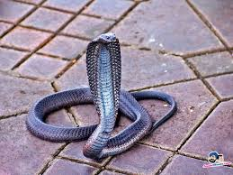

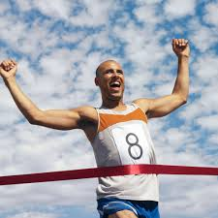
ثانياً : لغة الجسد

Slide 13
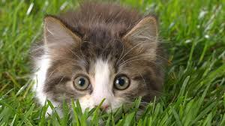
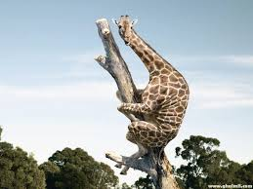
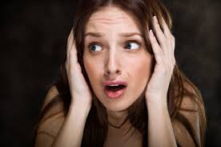

Slide 14
ثانياً : لغة الجسد
تغير نظرة و تصرفات الأشخاص حولنا
ولكن....
هل تغير تصرفاتنا اتجاه انفسنا؟؟؟

Slide 15
لغة الجسد
عقولنا تغيير اجسادنا
ولكن....
هل أجسادنا تغيير عقولنا ؟؟؟

Slide 16
تجربة مواقف جسدية
2 دقيقة
testosterone
مسؤول عن التحكم
cortisol
مسؤول عن الضغوط

Slide 17
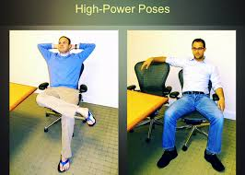
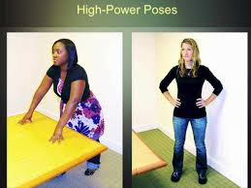
تجربة مواقف جسدية
2 دقيقة

Slide 18
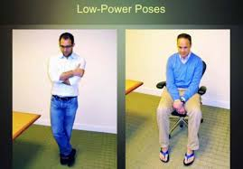

تجربة مواقف جسدية
2 دقيقة

Slide 19
نتائج 2 دقيقة

Slide 20
لغة الجسد
عقولنا تغيير اجسادنا
ولكن....
هل أجسادنا تغيير عقولنا ؟؟؟
نعم تغير عقولنا!!!

Slide 21
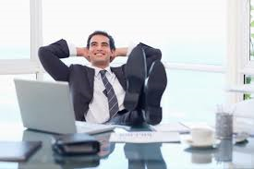
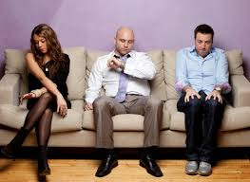
اين نستخدم حركات جسدية تدل على القوة
هل يكون جلوسنا هكذا في المقابلة!!!

Slide 22
أجسادنا تغير عقولنا...
عقولنا تغير سلوكياتنا...
سلوكياتنا تغير مستقبلنا...
Fake it till you make it
Fake it till you become it

Slide 23
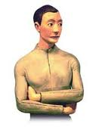



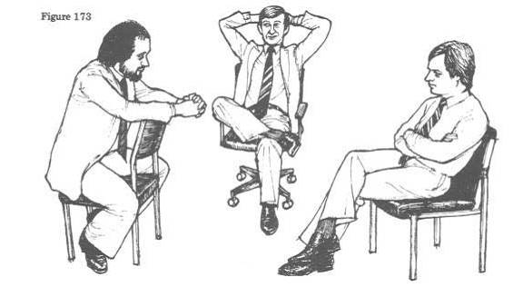
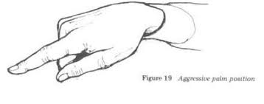
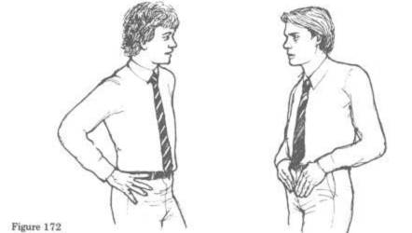
الرسائل السلبية للغة الجسد ودلالتها

Slide 24
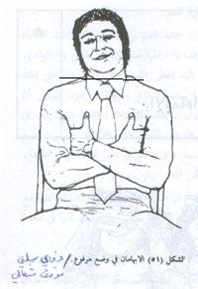
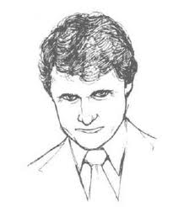
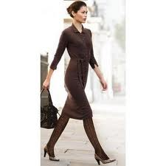
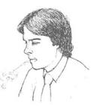

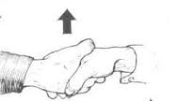
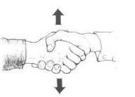
الرسائل السلبية للغة الجسد ودلالتها

Slide 25
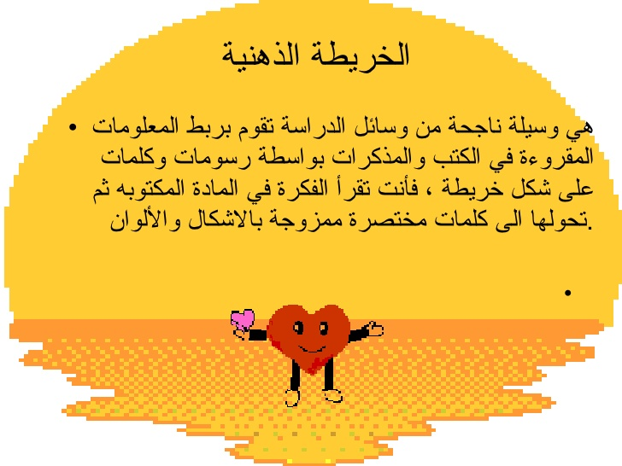

Slide 26
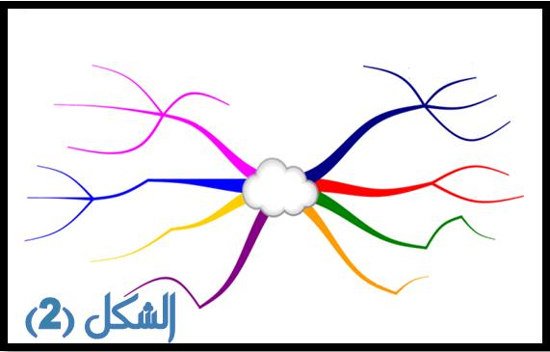

الواجب
عمل خريطة ذهنية لمواضيع مقرر مهارات الاتصال التي تم دراستها
وهذه بعض من أشكال الخريطة الذهنية:

Slide 27
